Slide 1


Bạn đã bao giờ … ?
Đi học hay đi chơi? Làm việc nhà hay ngủ?
Đi chơi với bố mẹ hay bạn bè?
Hôm nay ăn món gì? Hôm nay mặc cái gì?
….
Notes:
Giáo án của Hạnh Nguyễn (0975152531) https://www.facebook.com/HankNguyenn

Slide 2
CHÚ THÍCH
1. Thợ mộc
a. Khai khẩn đất tự nhiên
b. Thợ chuyên đóng gỗ hoặc làm các bộ phận bằng gỗ trong các công trình xây dựng, chế tạo
2. Cái cày
c. Nông cụ có lưỡi bằng sắt, gang, dùng sức kéo để lật, xới hoặc làm vỡ lớp đất trồng trọt
3. Phá hoang
d. Chết, mất, mất hết, phá sản (hàm ý chế giễu)
4. Đi đời nhà ma

Slide 3
PHIẾU HỌC TẬP SỐ 1
Tìm hiểu các thông tin về thể loại, ngôi kể, nhân vật chính và bố cục trong truyện “Đẽo cày giữa đường”
- Thực hiện theo nhóm đôi
- Thời gian: 5 phút
Thể loại | Ngôi kể | Nhân vật chính | Bố cục

Slide 4
PHIẾU HỌC TẬP SỐ 1
Thể loại | Ngôi kể | Nhân vật chính | Bố cục
Truyện ngụ ngôn | Ngôi thứ 3 | Người thợ mộc | 3 phần + P1 (đoạn 1): Bối cảnh của người thợ mộc + P2 (đoạn 2): Công việc đẽo cày của anh thợ mộc + P3 (đoạn 3): Kết quả của việc đẽo cày

Slide 5
Cách đọc hiểu truyện ngụ ngôn
Liên hệ bản thân
Bối cảnh
Cốt truyện
Nhân vật
Bài học

Slide 6
PHIẾU HỌC TẬP SỐ 2
BỐI CẢNH VÀ CỐT TRUYỆN “ĐẼO CÀY GIỮA ĐƯỜNG
Câu 1: Nêu và nhận xét về bối cảnh của truyện “Đẽo cày giữa đường”
- Thời gian:…………………………………………………………................................................
- Không gian:………………………………………………………................................................
-> Nhận xét:…………………………………………………………..............................................
….…………………………………………………………………….............................................
Câu 2: Nêu và nhận xét về cốt truyện của truyện “Đẽo cày giữa đường”
- Sự việc 1:…………………………………………………………..............................................
- Sự việc 2:…………………………………………………………................................................
- Sự việc 3:…………………………………………………………................................................
-> Nhận xét:…………………………………………………………...............................................
….…………………………………………………………………….............................................

Slide 7
PHIẾU HỌC TẬP SỐ 2
BỐI CẢNH VÀ CỐT TRUYỆN “ĐẼO CÀY GIỮA ĐƯỜNG
Câu 1: Nêu và nhận xét về bối cảnh của truyện “Đẽo cày giữa đường”
- Thời gian: “xưa”
- Không gian: Cửa hàng “ngay bên vệ đường”: thuận tiện, nhiều người qua lại, xem và góp ý
-> Nhận xét: Không gian và thời gian có tính phiếm chỉ, không cụ thể nhằm tập trung truyền đạt bài học trong cuộc sống.
Câu 2: Nêu và nhận xét về cốt truyện của truyện “Đẽo cày giữa đường”
- Sự việc 1: Anh thợ mộc dốc hết vốn liếng mua gỗ làm nghề đẽo cày.
- Sự việc 2: Người qua đường vào xem, góp ý gì anh ta cũng làm theo: đẽo to, đẽo nhỏ, đẽo cày cho voi cày.
- Sự việc 3: Ngày qua tháng lại, đã đẽo hết số gỗ thành cày mà chẳng có ai mua, vốn liếng đi đời nhà ma.
> Nhận xét: Cốt truyện ít sự kiện, sự kiện đơn giản nhưng phù hợp để truyền đạt về bài học.

Slide 8
PHIẾU HỌC TẬP SỐ 3
Nhân vật người thợ mộc
Hành động nghe góp ý
Lần | Lời góp ý | Suy nghĩ, hành động | Nhận xét
1
2
3
Kết cục |  | Nguyên nhân

Slide 9
PHIẾU HỌC TẬP SỐ 3
Nhân vật người thợ mộc
Hành động nghe góp ý
Lần | Lời góp ý | Suy nghĩ, hành động | Nhận xét
1 | Đẽo cho cao, cho to mới dễ cày | Cho là phải đẽo ngay | Người thợ mộc đã làm theo những lời khuyên ngay mà không suy nghĩ đắn đo
2 | Đẽo nhỏ và thấp hơn mới dễ cày | Cho là phải đẽo ngay
3 | Đẽo to gấp hai, gấp ba cho voi cày | Đem hết gỗ ra đẽo
Kết cục |  | Nguyên nhân
-Ngày qua tháng lại, chẳng ai đên mua cày; gỗ đẽo hỏng hết; vốn liếng “đi đời nhà ma”. - Hiểu ra cả tin người là dại |  | -Không có lập trường, chính kiến. - Không suy nghĩ thấu đáo, chọn lọc khi lắng nghe ý kiến của người khác.

Slide 10
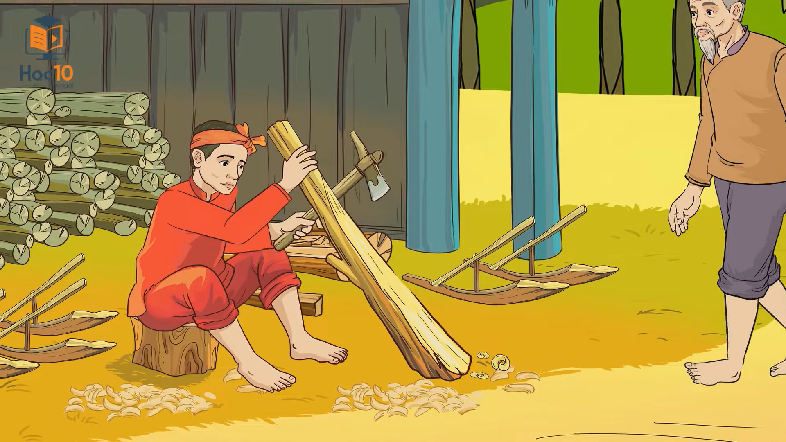
NỘI DUNG
Qua câu chuyện về người thợ mộc đẽo cày theo ý người khác dẫn đến kết quả mất hết vốn liếng, tác giả dân gian nhắn nhủ mỗi người cần có chính kiến, kiên định, biết lắng nghe có chọn lọc, không nên vội vàng nghe theo lời người khác
NGHỆ THUẬT
- Truyện ngắn gọn, hàm súc
- Bối cảnh truyện độc đáo; tình huống truyện bất ngờ, hài hước; tình tiết có mức độ tăng cấp
- Cách nói ẩn dụ giúp bài học được nêu lên một cách tự nhiên

Slide 12


Slide 13


Slide 14
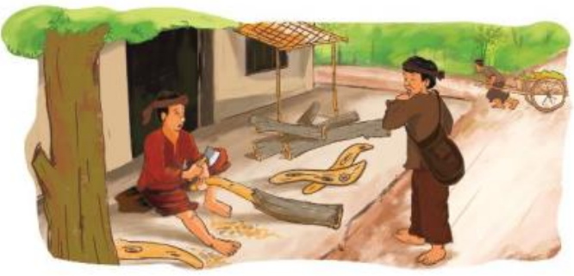
Vòng 1:
Nếu là bác thợ mộc, em sẽ làm gì?

Slide 15
Vòng 2:
Có chính kiến có phải là bảo thủ không?

Slide 16

HƯỚNG DẪN TỰ HỌC
Ôn tập bài cũ, đọc thêm các truyện ngụ ngôn khác
Sưu tầm những câu ca dao, tục ngữ khuyên con người phải giữ vững ý kiến và chính kiến của mình
Chuẩn bị bài mới “Tục ngữ về thiên nhiên, lao động và con người, xã hội.”

